Slide 1

Tiếng việt
TUẦN 14

Slide 2

KHỞI ĐỘNG

Slide 3
1- KHỞI ĐỘNG: ĐỌC
trông vừng yến
chiên tiếng diều
biết việc yếu
2- Đọc các từ sau:
xung phong rong biển
yên tĩnh khiêm tốn

Slide 4
1- KHỞI ĐỘNG: ĐỌC
Trái đất của chúng ta vô cùng rộng lớn. Núi rừng trùng điệp. Đồng xanh bao la. Bầu trời cao rộng. Biển cả mênh mông. Sự sống không ngừng sinh sôi, nảy nở. Chúng ta cần biết yêu quý, giữ gìn và bảo vệ sự sống trên trái đất này.

Slide 5

Bài 66
uôi uôm

Slide 6
Tiết 1

Slide 7

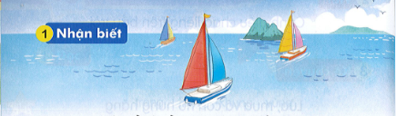
uôm
Thuyền buồm xuôi theo chiều gió.
uôi

Slide 8
uô
uôi uôm
uô
i
uô
m

Slide 9


uôi
uôm
muối muỗi nguội tuổi
buồm muỗm nhuốm nhuộm

Slide 10



con suối
buổi sáng
quả muỗm

Slide 11
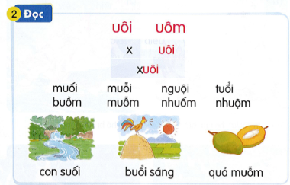

Slide 12

Viết bảng:

Slide 13
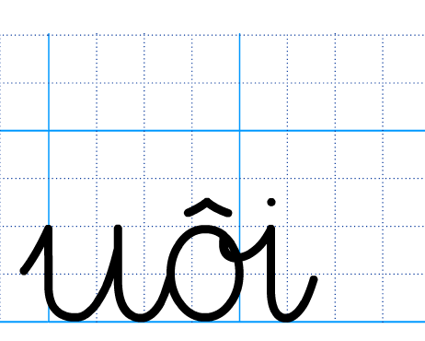

Slide 14
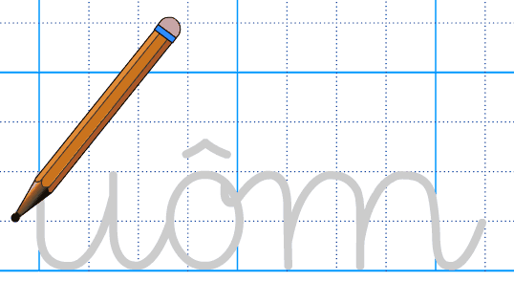

Slide 15
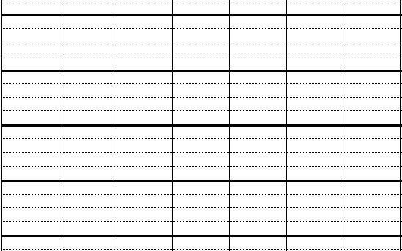
uôi
con suối

Slide 16
uôm
quả muỗm

Slide 17
Tiết 2

Slide 18

Viết vở:

Slide 19
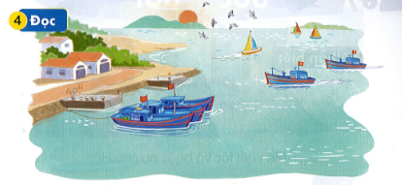
Buổi sớm mai, ông mặt trời nhô lên từ biển. Mặt biển nhuộm một màu xanh biếc. Đàn hải âu sải cánh bay liệng trên bầu trời. Xa xa là những cánh buồm căng gió. Phía bến cảng, những chiếc tàu cá nối đuôi nhau vào bờ.

Slide 20
Buổi sớm mai, ông mặt trời nhô lên từ biển. Mặt biển nhuộm một màu xanh biếc. Đàn hải âu sải cánh bay liệng trên bầu trời. Xa xa là những cánh buồm căng gió. Phía bến cảng, những chiếc tàu cá nối đuôi nhau vào bờ.

Slide 21
Buổi sớm mai , mặt biển được miêu tả như thế nào?
Có thể nhìn thấy những gì trên trời và mặt biển lúc này?

Slide 22
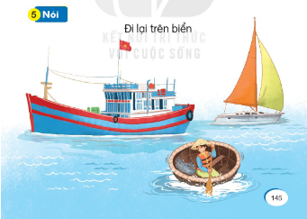
Các em nhìn thấy
phương tiện gì
trong tranh?
Các em có biết
những phương
tiện đó không?

Slide 23
Em có biết phương
tiện này di chuyển
bằng cách nào không?
Phương tiện nào
di chuyển nhanh hơn?

Slide 24
Nếu di chuyển trên
biển em chọn
phương tiện nào?
Vì sao?

Slide 25

Tìm từ ngữ chứa vần uôi, uôm
uôi
uôm
Đặt câu với từ ngữ vừa tìm được.

Slide 26
CHÚC CÁC EM
CHĂM NGOAN HỌC GIỎI!

